Slide 1
EDIPA 4 Equipe de Diagnostic et d’Intervention précoce de l’Autisme
Présentation
Origine
EDIPA4
Autisme et scolarisation
Novembre 2017

Slide 2
ORGANISATION DU REPERAGE ET DU DEPISTAGE DES ENFANTS DANS LE CADRE DU 3ème PLAN AUTISME par l’ARS
Permettre d’accéder le plus tôt possible au repérage et au diagnostic
Organisation en 3 niveaux (tryptique):
Réseau d’alerte avec le repérage des troubles (niveau 1): professionnels de la petite enfance, médecine de ville, membres de la communauté éducative, CAMSP, PMI.
Réseau de diagnostic « simple » (niveau 2): équipes hospitalières pluridisciplinaires de 1ère ligne, services de pédiatrie, de pédopsychiatrie, CMP, CAMSP, CMPP, PMI, médecins généralistes, pédiatres et pédopsychiatres libéraux.
Réseau de diagnostic « complexe » (niveau 3): CRA, unité de soins précoces, CRTLA.

Slide 3
DEPISTAGE, DIAGNOSTIC ET ACCOMPAGNEMENT PRECOCES DE L’ENFANT Acteurs du dispositif
Niveau 1
Repérage et adressage
CAMSP
Médecins généralistes
Pédiatres
Pédopsychiatres
Ecole
CRPEH
Maternités
PMI
Structures petite enfance
Niveau 2
Diagnostic et accompagnement
CAMSP
CMPP
Services hospitaliers
Pédiatres
Pédopsychiatres
Intersecteurs de psychiatrie infanto-juvénile
Niveau 3
Expertise
CRA
CRTLA
Unité de soins précoces

Slide 4
PROJET EDIPA : ORIGINES
Appel à candidatures de l’ARS : création de dispositif de diagnostic et d’accompagnement précoce de l’autisme du jeune enfant.
Concerne chaque territoire de santé des départements 67 et 68.
Selon les recommandations de bonnes pratiques HAS, du plan autisme.
À l’interface entre un CAMSP (médicosocial) et un service de psychiatrie infanto-juvénile (sanitaire).
Dispositif pérenne.

Slide 5
PROJET EDIPA : PRINCIPES
Chaque EDIPA est constitué d’une interface entre un CAMSP (Centre d’Action Médico Sociale) et un service de psychiatrie infanto-juvénile, avec une mise en commun des ressources de thérapeutes formés et une articulation entre le secteur médicosocial et sanitaire.
Permet :
La formalisation du travail en réseau avec les différents partenaires libéraux, institutionnels et hospitaliers,
L’amélioration du repérage, la formalisation du processus d’annonce
La possibilité d’orienter rapidement vers un soin et un accompagnement suite au diagnostic, pour un meilleur parcours de l’usager

Slide 6
PROJET EDIPA 4 : ZP DE STRASBOURG EUROMETROPOLE
Co-projet présenté par :
CAMSP de l’AAPEI de Strasbourg et environs
Service de Psychiatrie de l’enfant et de l’adolescent des HUS (Hôpitaux Universitaires de Strasbourg

Slide 7
Le CAMSP
Implanté sur le territoire de l’Eurométropole.
Agrément actuel de 73 places.
Suivi ambulatoire.
S’adresse à des enfants de 0 à 6 ans, présentant tout type de troubles du développement et référés sans notification MDPH.
Mission de dépistage, de diagnostic, d’accompagnement thérapeutique pour tout enfant en situation de handicap (+ démarche de soutien et d’accompagnement familial).
Propose des bilans et des observations et un projet co-construit avec les familles.
Equipe pluridisciplinaire régulièrement formée dans le champ du développement de l’enfant.

Slide 8
Le SPEA des HUS
Diagnostic de TSA de niveau 1 et 2, mais également de niveau 3 (évaluations « complexes ») pour les enfants âgés de 0-3 ans avec troubles du développement, dans son unité des soins précoces des troubles du développement.
Prévention, diagnostic, soin et suivi, sous forme de dispositifs variés (consultations externes, consultations de liaison, CATTP, Hôpitaux de Jours, hospitalisation complète et soins à domicile).
En lien avec de nombreux partenaires du secteur hospitalier, libéral (paramédical et médical), institutionnel, ainsi que les structures de socialisation et les écoles.
Equipes pluridisciplinaires spécialisées dans le champ des troubles du spectre autistique du très jeune enfant.

Slide 9
PUBLIC VISÉ PAR L’EDIPA 4
Enfants âgés de 0 à 6 ans habitant l’Eurométropole de Strasbourg
La plateforme EDIPA 4 assure le diagnostic dans le cadre de situations bien spécifiques :
Des tableaux cliniques particuliers (ex: formes d’inhibition motrice, troubles d’intégration sensorielle, arrêt subit du développement du langage)
Un retard de développement au premier plan avec TSA associés
Une évolution au long cours vers une problématique TSA non identifiée au début
Des pathologies associées (syndrome génétiques, épilepsie, autres symptômes non étiquetés avec une prévalence de TSA connue)
Accessible librement et gratuitement, sans condition administrative préalable.

Slide 10
REPONSES PROPOSEES PAR L’EQUIPE EDIPA 4
Se positionner à l’interface des dispositifs existants en les renforçant, en assurant une meilleure articulation des partenaires, en mettant en synergie leurs compétences.
Proposer des modalités qui facilitent l’accès rapide et de proximité aux évaluations diagnostiques et les interventions précoces.
Faciliter le parcours de l’enfant et de sa famille entre les acteurs d’aval et d’amont.
Traiter les formes particulières posant des problèmes spécifiques de diagnostic.

Slide 11
AVANT, APRÈS : CE QUI CHANGE ET CE QUI RESTE
Adressage vers les différentes structures du niveau 2 identifiées par les partenaires
Selon la pertinence de cet adressage, les différentes structures prennent l’enfant en soin OU
Réorientent l’enfant, d’emblée ou après bilans et proposition d’orientation
Certaines formes de troubles du développement de l’enfant rendent la compréhension des troubles initiaux plus difficile et posent la question de l’adressage fléchage EDIPA

Slide 12
AVANT

Slide 13
APRÈS
Adressage de jeunes enfants 0-6 ans avec suspicion de TSA
CRPEH
CAMSP
EDIPA 4
SPEA – I03
I01 – I04
Organisation et articulation de l’EDIPA avec les différents acteurs de la ZP Strasbourg
*
Niveau 3
(CRA)
Diagnostic et évaluation
Aide à la sociali-
sation
Intervention précoce
Amorce
Accompagnement social des familles
Réseau
professionnel
Réseaux thérapeutiques
Réseau
professionnel
Formation

Slide 14
EDIPA 4 : COMPOSITION DE L’EQUIPE
Création de postes ou moyens partagés:
Deux médecins coordinateurs : un pédiatre, un pédopsychiatre
Trois médecins pédopsychiatres et un pédiatre
Un psychologue
Un orthophoniste
Un psychomotricien
Un éducateur de jeunes enfants
Des assistants de service social
Une secrétaire

Slide 15
ZOOM : RÔLE PIVOT DU PSYCHOLOGUE
Missions sous contrôle des médecins :
Réalisation de test pour établir un diagnostic
Mise en lien/entretien avec les familles et orientation vers les structures adéquates
Mise en lien avec les professionnels du terrain, entre les structures d’amont et d’aval
Evaluation des besoins autour de l’enfant et de sa famille et mise en lien avec les travailleurs sociaux (par l’intermédiaire des assistants sociaux des deux structures)
Suivi et tenue des dossiers
Accompagnement des familles et amorce du travail thérapeutique dans l’éventualité d’un délai d’attente d’accueil dans un relais adapté
Formations des acteurs de terrain et animation d’un réseau de partenaires (en lien avec le CRA)

Slide 16
AUTRES MISSIONS DE L’EDIPA 4
Travailler en étroite collaboration avec les autres intersecteurs de psychiatrie infanto-juvénile couvrant l’Eurométropole.
Appuyer un maillage d’autres professionnels de santé et du secteur médico-social (médecins généralistes, pédiatres, médecins ORL, ophtalmologues, orthophonistes, psychomotriciens, orthoptistes) et des partenaires hospitaliers (neuropédiatres, généticiens, etc.).
Assurer un partenariat institutionnel en particulier pour appuyer la socialisation et l’inclusion scolaire.

Slide 17
EDIPA 4
ZP Strasbourg
CAMSP / SPEA (I03)
MDPH
CRA
Médecin hospitaliers (compétences spécialisées):
Neuropédiatres
Généticiens
ORL
PIJ
I04
Psychomotriciens libéraux
PIJ
I01
Orthophonistes libéraux
Education Nationale
Médecins libéraux:
MG, pédiatres
Structures de la petite enfance: crèches,…
PMI

Slide 18
MOYENS PRATIQUES
Ligne téléphonique, adresse mail et locaux dédiés
Edition de plaquettes, outils numériques
Actions de formation intra et auprès du réseau
Formalisation:
De l’annonce du diagnostic
Du parcours de l’usager dans le respect de la loi 2002-2
Réévaluation des situations selon protocoles

Slide 19
CONCLUSION
Un dispositif nouveau, innovant, où tout est à construire
Faire du lien
Limiter l’errance des familles
Importance de la formation, du réseau bien fonctionnel et du partenariat

Slide 20
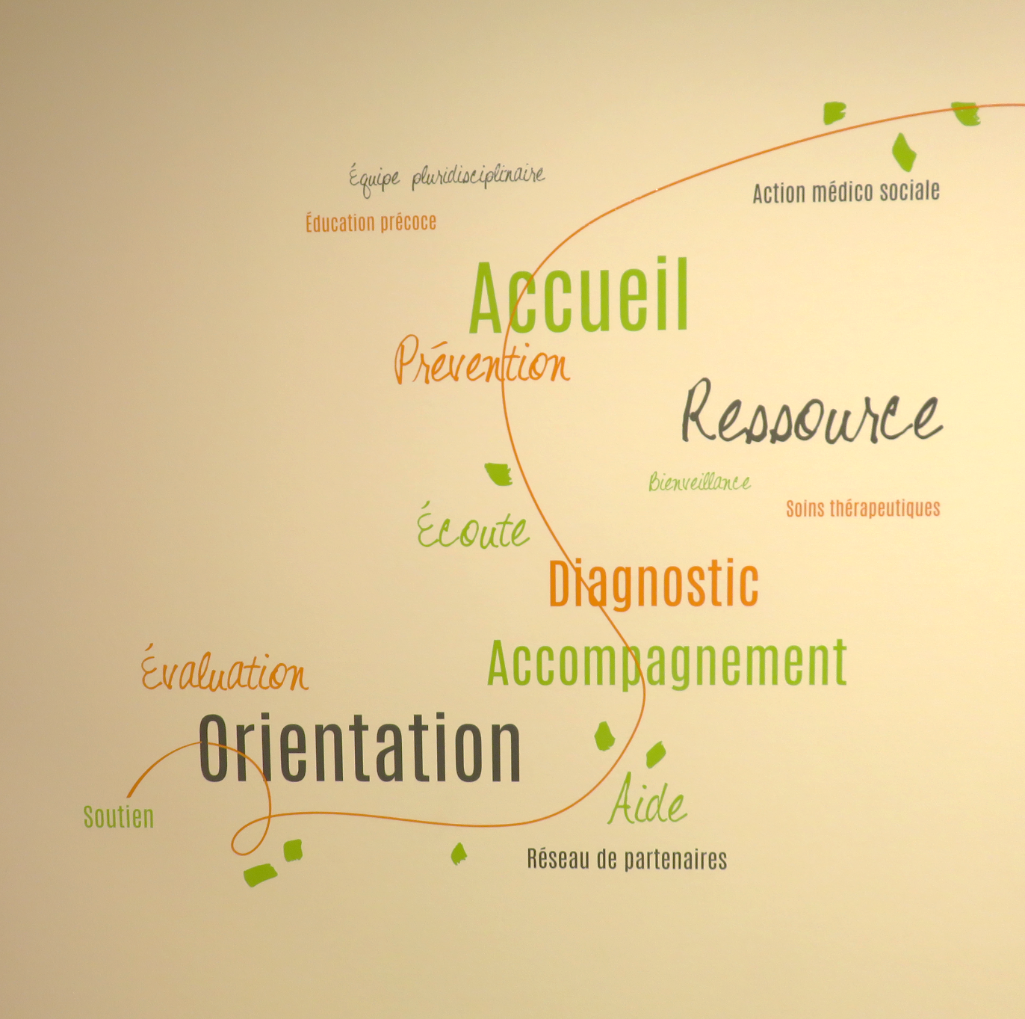
Merci de votre attention

